Slide 1





COURS 6
Créer des masculinités plus saines
Notes:
Objectifs d’apprentissage :
● Déconstruire les attentes stéréotypées en matière de masculinité et la manière dont elles favorisent différents types de violence, comme l’exploitation sexuelle des enfants et la traite des personnes à des fins d’exploitation sexuelle.
● Discuter des options de rechange aux attentes malsaines en matière de masculinité et évaluer leurs répercussions.
Remarques pour le personnel enseignant :
Le présent plan de cours porte entièrement sur les normes sociales associées à la masculinité. Le cours peut être présenté aussi bien uniquement aux jeunes personnes de genre masculin qu’aux élèves de tous les genres. Si les séances sont divisées selon l’identité de genre, il est important de donner aux élèves non binaires ou trans la possibilité de joindre celle de leur choix.
Bien noter que dans le cadre de ce cours, il convient de privilégier une perspective basée sur les forces, dans laquelle les conversations ne sont pas présentées comme une critique de la masculinité, mais plutôt comme une occasion de proposer des solutions de rechange aux comportements malsains qui font partie intégrante de notre culture et qui sont attendus des personnes de genre masculin.
Guide de présentation en ligne :
Tout au long de cette présentation PowerPoint, vous trouverez des suggestions d’outils et de plates-formes numériques pour la mise en œuvre d’activités dans des espaces virtuels.
Activités facultatives :
Ce plan de cours a été raccourci par rapport à sa version originale. Certaines de ses activités ont été incluses comme « Activités facultatives » à la fin de cette présentation.
Supervision par les enseignant(e)s :
La technologie en ligne permet aux élèves de s’engager de manière significative à la fois avec le matériel de cours et avec leurs pairs. En raison de la nature sensible du contenu, ayez conscience du risque que des interactions peuvent faire revivre un traumatisme. Les outils numériques que vous choisissez doivent refléter la maturité et la sensibilité de vos élèves. Par exemple, vous pouvez préférer les discussions avec tout le groupe, car elles permettent de surveiller la discussion si les interactions en petits groupes sans la supervision d’une personne adulte vous préoccupent.
Accès au matériel de soutien :
Le matériel de soutien se trouve dans les diaporamas d’accompagnement. Nous invitons les enseignants et enseignantes qui souhaitent l’utiliser à en télécharger une ou des versions sur leur ordinateur pour les distribuer aux élèves, le cas échéant. Les enseignants et enseignantes qui utilisent des systèmes de gestion de l’apprentissage doivent téléverser une version des fichiers pour les élèves qui souhaitent travailler de manière asynchrone. Notez que tous les cours, avec le matériel pédagogique intégré, peuvent être téléchargés sous forme de documents PDF et Word sur le site Web wrprevent.ca.
Liens entre les programmes pédagogiques :
Étude de genre, 11e année (HSG3M)
B2.1 analyser le partage inégal du pouvoir et des privilèges entre les femmes et les hommes à la maison, à l’école, au travail et au sein de la communauté
B2.3 analyser diverses expressions du sexisme dans la société canadienne contemporaine
Dynamique des relations humaines, 11e année (HD3O):
C1.1 D identifier différents types de relations vécues à diverses étapes de la vie
C2.1 identifier le rôle de diverses personnes impliquées dans le développement de relations sociales
Vie active et santé 9e année (PPL1O)
C1.5 décrire des facteurs (p. ex., acceptation, stigmate social, homophobie, stéréotypes, culture, religion, image de soi, médias, ressources communautaires, modèle) qui ont une influence sur l’identité d’une personne, y compris sur le plan du genre (p. ex., homme, femme, transgenre, bispirituel, intersexué), et de l’orientation sexuelle (p. ex., hétérosexuel, gai, lesbienne, bisexuel).

Slide 2


Faisons une entente de classe!
Tour de parole : Je lève la main avant de parler.
Écoute : J’ai le droit d’être écouté, d’avoir de petits rires, de me sentir gêné.
Vocabulaire : J’utilise les bons mots pour parler des parties du corps.
Respect : des différences, des opinions, des sentiments, des idées des autres.
Discrétion : Je ne répète pas en dehors de la classe ce qu’un élève dit ici.
Notes:
Avertissement :
Pour de nombreux élèves, il s’agit peut-être de la première fois qu’ils ou elles discutent de l’exploitation sexuelle et de la traite des personnes à des fins d’exploitation sexuelle.
Rappelez-leur qu’ils ou elles vont discuter d’un sujet difficile et assurez-leur que la priorité numéro un tout au long des séances est leur bien-être.
Rappelez aux élèves que du soutien est disponible. Ils ou elles peuvent accéder au soutien de l’école (travailleurs sociaux, conseillers, etc.) ou à des ressources à l’échelle du Canada.
Les élèves doivent recevoir de l’information au sujet du contenu de la présentation et doivent avoir l’option de ne pas participer au cours.
Faire une entente de classe : Demander aux élèves de partager les éléments qui doivent être gardés à l’esprit pour que tout le monde se sente en sécurité (par exemple, faire preuve de respect envers les opinions de tout le monde et utiliser un langage respectueux, ne pas faire de blagues sur des sujets délicats, rester conscients de l’espace que nous prenons au fil du cours).
Compléter cette diapositive avec les soutiens scolaires (travailleurs sociaux, conseillers, etc.) disponibles pour les survivant(e)s et/ou ceux et celles qui veulent faire des révélations, les ressources à l’échelle nationale et les renseignements en ligne (comme le site Web wrprevent.ca) peuvent également être mises à la disposition des élèves.
Faire une entente de classe :
Il est essentiel de créer un climat de classe propice à la discussion d’un sujet sérieux. Demandez aux élèves de partager les éléments qui doivent être gardés à l’esprit pour que tout le monde se sente en sécurité (par exemple, faire preuve de respect envers les opinions de tout le monde et utiliser un langage respectueux, ne pas faire de blagues sur des sujets délicats, rester conscients de l’espace que nous prenons au fil de la session, etc.)

Slide 3


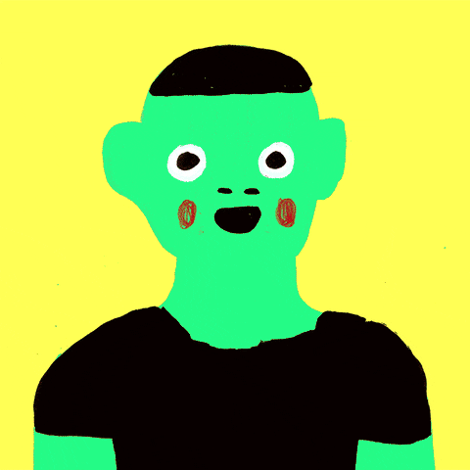
Une question à laquelle nous réfléchirons dans cette séquence…
Comment les normes sociales associées à la masculinité traditionnelle nous empêchent-elles d’entretenir des relations saines entre personnes de diverses identités de genre?
Notes:
Activité 1 :
Les diapositives 3 à 5 vous aideront à préparer vos élèves au plan de cours.
Invitez les élèves à garder cette question à l’esprit pendant tout le cours.

Slide 4
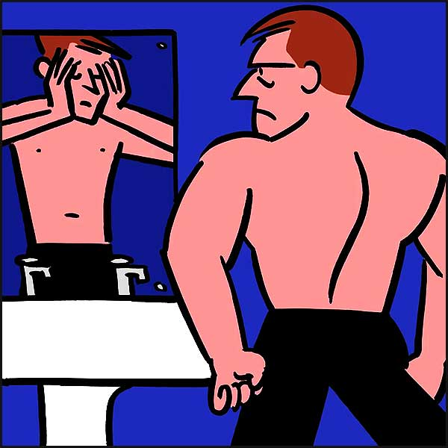
Activité 1:
La masculinité traditionnelle…si on en parlait?

Slide 5
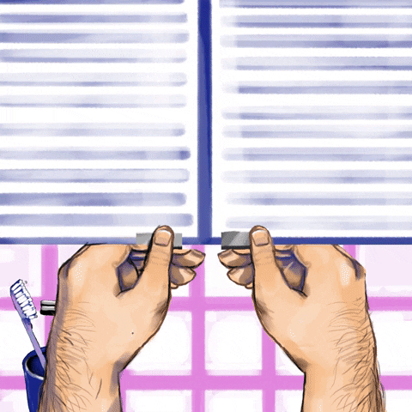
Réflexion
Quels sont les traits que les hommes pourraient être contraints de montrer ou de posséder afin d’être considérés comme de « vrais » hommes?
Réfléchis à une liste de traits.

Slide 6

Faisons le point
Agressif
Athlétique
Robuste
En contrôle
Fort
Sans émotion/stoïque
Intimidant
Confiant
Drôle
Pratique des sports de contact
Hétérosexuel
Prétentieux
Voit les filles comme des conquêtes sexuelles/des objets
Fanfaron
As-tu trouvé d’autres traits qui ne sont pas sur cette liste?
Partage-les avec la classe.
Notes:
Cette liste comprend quelques traits que les élèves pourraient avoir trouvés.

Slide 7


Qu’est-ce que la masculinité toxique?

Slide 8
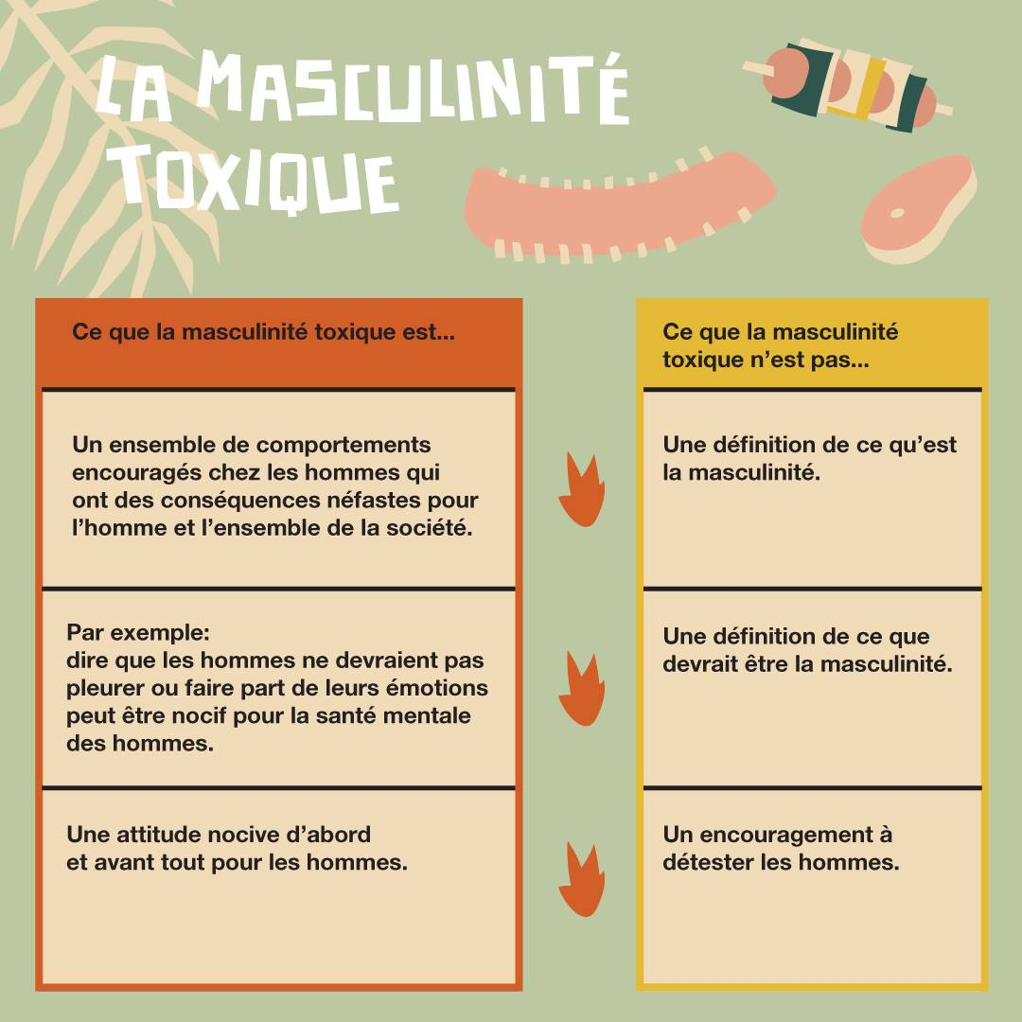
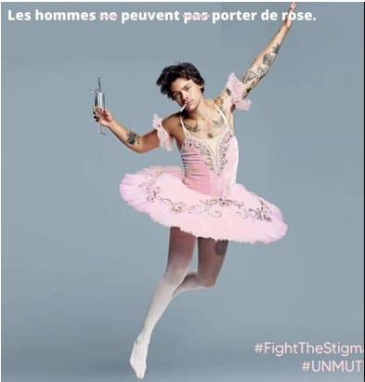
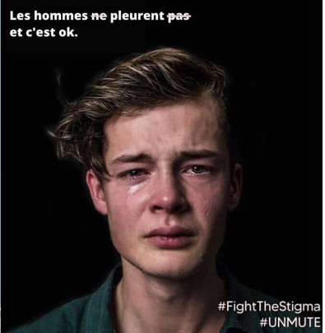
En résumé…
Notes:
Voici un résumé de la masculinité toxique. Il serait important de faire ressortir que la masculinité n’est pas toxique, c’est sa façon de la représenter collectivement qui l’est. Il serait important de parler des conséquences de cette masculinité toxique sur plusieurs hommes. Ceux-ci tendent à ne pas demander d’aide lorsqu’ils en ont besoin. Cela encourage aussi l’homophobie et la compétition entre hommes. Cela est néfaste aussi sur le plan identitaire car elle impose des comportements, des stéréotypes et des mentalités qui peuvent nuire à l’estime de soi et au sentiment de compétence.
Les 2 images pourraient être discutées en classe car souvent dans la publicité, on impose l’image de la masculinité toxique…

Slide 9

Clarifions les termes
Comment ta compréhension se compare-t-elle aux définitions suivantes?
Chosification : action de traiter quelqu’un comme une simple chose.
Stoïcisme émotionnel : contrôler ses émotions et ne pas montrer ses sentiments.
Notes:
Ceci est une occasion d’éclaircir certains termes mentionnés dans la discussion en classe. La chosification et le stoïcisme sont éclaircis ici, mais d’autres termes choisis par l’éducateur ou l’éducatrice peuvent y être ajoutés aussi.

Slide 10

Quelle est ta réflexion initiale?
À quel degré crois-tu que les stéréotypes de la masculinité traditionnelle mènent à
Mets un X sur chaque ligne pour indiquer ta réponse.
La chosification des femmes? Peu Beaucoup Degré | L’homophobie (une aversion ou des préjugés à l’égard des personnes homosexuelles)? Peu Beaucoup Degré
La contrôle des émotions? Peu Beaucoup Degré | La violence à l’égard des filles, des femmes et des membres de la communauté 2SLGBTQ+? Peu Beaucoup Degré
Notes:
Nous reviendrons à cette diapositive à la fin du cours pour voir à quel point les réflexions des élèves ont changé à la suite du cours.
Les éducateurs et éducatrices peuvent utiliser l’outil d’annotation Étampe disponible sur Zoom, ou encore des outils similaires sur d’autres plates-formes, pour mener à bien cette activité. Il est aussi possible de poser les questions à l’aide d’un sondage en ligne.
Guide de présentation en ligne : Sondages en ligne
Outils numériques suggérés :
Mentimeter https://www.mentimeter.com
Kahoot https://kahoot.com/
Fonction de sondage dans votre système d’apprentissage en ligne
Inviter les élèves à donner des commentaires est un outil de diagnostic utile qui permet d’amorcer une discussion. Il existe de nombreuses plates-formes de sondage en ligne parmi lesquelles choisir. Lorsque vous traitez de sujets sensibles, assurez-vous que les soumissions sont anonymes et facilement accessibles (par exemple, elles ne nécessitent pas d’inscription). Les suggestions suivantes pourraient faciliter votre sondage :
Se familiariser avec les paramètres et les fonctions de la plate-forme.
Sélectionner le sondage approprié pour permettre à un ou une élève de fournir des commentaires originaux.
Ajuster les paramètres selon vos besoins (par exemple, vous pouvez définir le nombre de réponses par élève).
Préparer le questionnaire avant le cours en utilisant les questions-guides.
Lorsque viendra le temps de faire le sondage, utiliser la fonction de partage pour afficher les résultats du sondage aux élèves.

Slide 11
Catégorisons nos listes de traits
Chosification des femmes | Homophobie
Stoïcisme émotionnel | Encouragement à la violence
Mets chacun des traits de la liste qui provient de ta réflexion sous l’en-tête que tu crois que le trait engendre :
Note : tous les termes n’iront pas forcément dans une catégorie.
Notes:
Tom Keith, un professeur de philosophie et d’études de genre à la Claremont Graduate University, distingue quatre pierres angulaires de la masculinité toxique : la chosification des femmes, l’homophobie, le stoïcisme émotionnel et l’encouragement à la violence.
Demandez aux élèves de réfléchir aux traits dans la liste créée, puis demandez-leur si ces traits peuvent être placés dans une ou plusieurs des boîtes comportant des catégories.
La plupart des termes pourront être ajoutés aux tableaux. Lancez une discussion afin de proposer d’autres termes qui peuvent y être ajoutés.

Slide 12
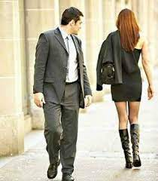
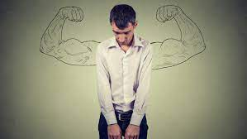
Stimulons notre réflexion
Comment ces traits peuvent-ils :
Avoir des répercussions négatives sur les comportements des hommes?
Avoir des incidences sur les femmes?

Slide 13
Stimulons notre réflexion
Lesquels de ces caractéristiques sont susceptibles de causer du tort aux femmes, aux filles, aux hommes, aux garçons et aux personnes de tout le continuum des genres?
Comment peuvent-ils faire du tort aux hommes de couleur?
Comment peuvent-ils faire du tort aux hommes qui se qualifient de 2SLGBTQ+?
Partage tes réflexions avec la classe.

Slide 14
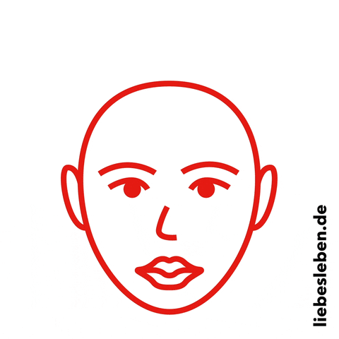
Stimulons notre réflexion
Comment ces traits peuvent-ils :
Faciliter la violence à l’égard des hommes queers, bis, gais et trans qui ne possèdent pas ces traits ou n’y adhèrent pas?
Affecter la représentation de la masculinité dans les médias d’un groupe culturel à l’autre, générant ainsi des stéréotypes à la fois fautifs et néfastes?

Slide 15
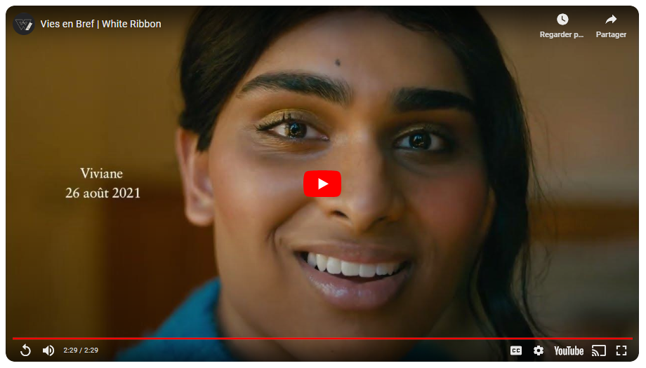
Conséquences de la masculinité toxique…

Slide 16

Et si on changeait notre vision…
Réfléchis à des traits « masculins » différents qui pourraient améliorer les relations, la santé mentale et le bien-être dans ta communauté.

Slide 17
Vérifie ta liste
Avoir de l’empathie
Bien gérer les émotions
Faire preuve de respect
Accorder de l’importance au consentement
Encourager les autres
Respecter le « non » des autres
Respecter la diversité
Ta liste comprend-elle ces traits?
As-tu trouvé des traits qui ne sont pas sur cette liste?
Partage-les avec la classe.

Slide 18
Comment serait notre société …
Comment ces traits pourraient-ils améliorer la vie des hommes?
Comment leurs relations avec les autres pourraient-elles s’améliorer?

Slide 19

Activité 2
Les garçons ne pleurent pas

Slide 20
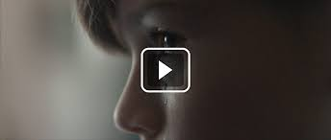
Écoutons une vidéo
Boys don’t cry de White Ribbon

Slide 21
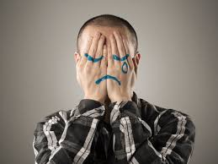
Et si on en parlait…
Quel est le message principal de la vidéo?
Que sont les exemples d’attentes malsaines concernant la masculinité présentés dans la vidéo?
Quelles sont les conséquences apportées par l’adoption de ces attitudes malsaines pour le personnage principal et pour les autres ?

Slide 22
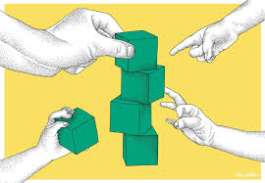
Et si on en parlait…
Avez-vous déjà entendu certaines autour de vous des remarques qui ont été adressées au personnage principal? Par exemple : « Il faut être courageux »,
« Les vrais gars ne pleurent pas »,
« Soit un grand garçon »
Comment réagissez-vous maintenant à remarques?
Que ressentez-vous face à cette vidéo?

Slide 23
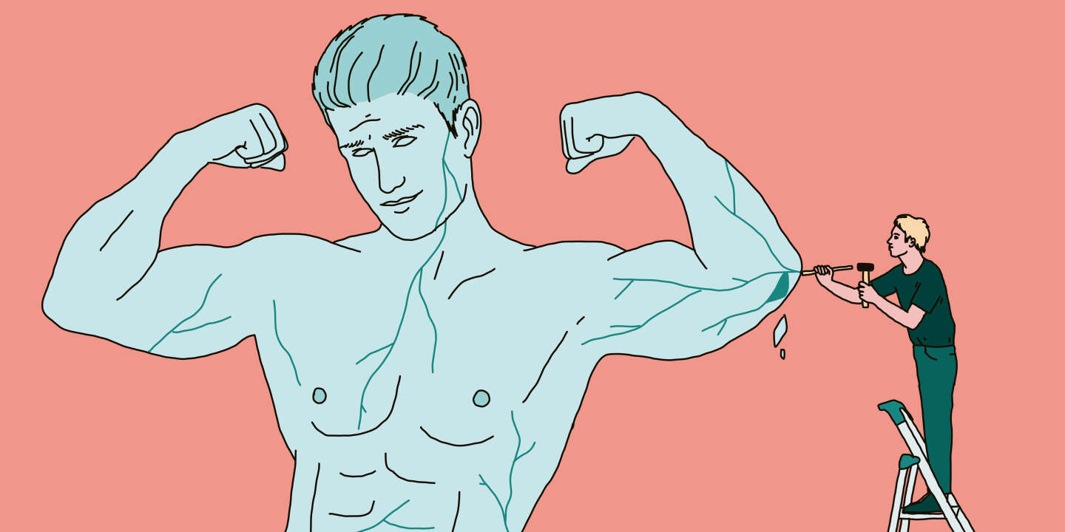
Activité 3:
Soyons conscients des effets des attentes de la masculinité malsaine sur les autres

Slide 24
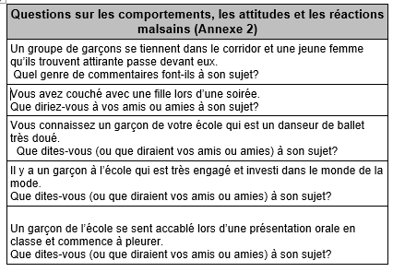
Voici différents scénarios qui peuvent se passer autour de toi…
En équipe, vous devrez débattre des attitudes et conséquences selon que les personnes ont des attitudes de masculinité saines ou malsaines…

Slide 25
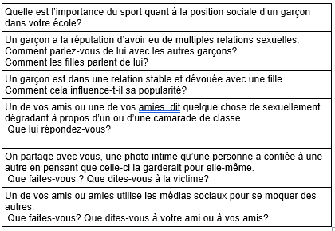

Slide 26
Effets des attentes masculines malsaines
En équipe , utilisez les questions suivantes pour discuter sur la question du scénario qui vous a été assigné.
Comment une personne qui a des attentes négatives et malsaines de la masculinité répondrait-elle à la question?
Quel effet cette réponse aurait-elle sur les personnes du scénario?
Notes:
Pour cette partie, les élèves sont invités et invitées à partager leurs expériences. Celles-ci pourraient toucher des sujets sensibles.
Le but de cette activité est de sensibiliser les élèves aux effets des attentes masculines malsaines et d’encourager l’empathie envers les personnes qui sont souvent visées par un langage et un comportement malsains.
Invitez les élèves à discuter de leur scénario assigné à l’aide des questions fournies, puis à partager leurs points de vue avec l’ensemble de la classe.

Slide 27
Effets des attentes masculines saines
Dans un deuxième temps, utilisez les questions suivantes pour discuter la même question du scénario mais en adoptant une attitude inverse…
Comment une personne qui a des attentes saines de la masculinité répondrait-elle à la question?
Quel effet différent cette réponse aurait-elle sur les personnes du scénario?

Slide 28

Discutons de ces scénarios
Présentez les 2 réflexions selon le scénario qui vous a été attribué. Qu’en pensez-vous?

Slide 29
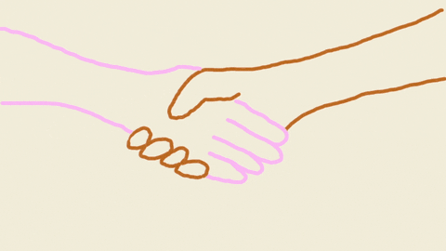
Quelle est ta réflexion actuelle?
« Les jeunes hommes sont souvent invités à adopter des traits de personnalité et des comportements qui leur sont néfastes et qui blessent les gens autour d’eux. S’éloigner de ces attentes inflexibles est la clé du développement de relations saines. »
Discussion :
Qu’as-tu appris sur la remise en question des attentes malsaines de la masculinité et le développement de relations saines?
Notes:
Ceci est le début de la conclusion de ce cours. Il est important de se rappeler que le but de ces exercices n’était aucunement de juger qui que ce soit, mais plutôt de trouver des points à améliorer pour favoriser un effet positif et significatif sur les personnes qui font partie de son entourage.
Mentionnez que l’on demande très souvent aux jeunes hommes de se conformer à des caractéristiques et à des comportements qui leur sont nuisibles et qui sont nuisibles à leur entourage, et qu’il est essentiel de se défaire de ces attentes rigides pour établir des relations plus saines.

Slide 30
Pour finir…Est-ce que ta perception a changé?
À quel degré crois-tu que les stéréotypes de la masculinité traditionnelle mènent à
Mets un X sur chaque ligne pour indiquer ta réponse.
La chosification des femmes? Peu Beaucoup Degré | L’homophobie (une aversion ou des préjugés à l’égard des personnes homosexuelles)? Peu Beaucoup Degré
La contrôle des émotions? Peu Beaucoup Degré | La violence à l’égard des filles, des femmes et des membres de la communauté 2SLGBTQ+? Peu Beaucoup Degré
Notes:
Revenez sur cette activité. Permettez aux élèves de partager la manière dont leur réflexion initiale aurait changé au fil du cours.

Slide 31




@whiteribboncampaign
Je m’engage à ne jamais commettre, tolérer ou taire les violences à l’égard des femmes et des filles.
Engage-toi en ligne au : whiteribbon1.typeform.com/to/sKudez
En savoir plus sur White Ribbon :
whiteribbon.ca
@whiteribboncampaign
@whiteribbon
@whiteribboncanada

Slide 32

Autres activités facultatives

Slide 33
Aide-nous à changer les choses!
Crée une publication qui représente un regard sain de la masculinité. Partage cette représentation sur les médias sociaux pour sensibiliser les gens et pour aider les jeunes personnes à briser ces stéréotypes.
Notes:
Les élèves effectueront cette tâche à la fin du cours. Voir la diapositive 23.

Slide 34
Avertissement
et soutien
Ressources en milieu scolaire :
Ressources à l’échelle du Canada :
Ligne d’urgence canadienne contre la traite des personnes
canadianhumantraffickinghotline.ca/fr/
ENG/FR - Clavardage en ligne disponible
Ligne d’écoute d’espoir pour le mieux-être
espoirpourlemieuxetre.ca
Apporte une aide immédiate à tous les peuples autochtones du Canada. ENG/FR - Clavardage en ligne disponible
Faisons une entente de classe!
Notes:
Avertissement :
Pour de nombreux élèves, il s’agit peut-être de la première fois qu’ils ou elles discutent de l’exploitation sexuelle et de la traite des personnes à des fins d’exploitation sexuelle.
Rappelez-leur qu’ils vont discuter d’un sujet difficile et assurez-leur que la priorité numéro un tout au long des séances est leur bien-être.
Rappelez aux élèves que du soutien est disponible. Ils ou elles peuvent accéder au soutien de l’école (travailleurs sociaux, conseillers, etc.) ou à des ressources à l’échelle du Canada.
Les élèves doivent être informés du contenu de la présentation et avoir la possibilité de ne pas participer au cours.
Faire une entente de classe : Demander aux élèves de partager les éléments qui doivent être gardés à l’esprit pour que tout le monde se sente en sécurité (par exemple, faire preuve de respect envers les opinions de tout le monde et utiliser un langage respectueux, ne pas faire de blagues sur des sujets délicats, rester conscients de l’espace que nous prenons au fil de la session).
Compléter cette diapositive avec les soutiens scolaires (travailleurs sociaux, conseillers, etc.) disponibles pour les personnes survivantes et/ou ceux qui veulent faire des révélations, les ressources à l’échelle nationale et les informations en ligne (comme le site wrprevent.ca) peuvent également être mises à la disposition des élèves.
Faire une entente de classe :
Il est essentiel de créer un climat de classe propice à la discussion d’un sujet sérieux. Demandez aux élèves de partager les éléments qui doivent être gardés à l’esprit pour que tout le monde se sente en sécurité (par exemple, faire preuve de respect envers les opinions de tout le monde et utiliser un langage respectueux, ne pas faire de blagues sur des sujets délicats, rester conscients de l’espace que nous prenons au fil de la session, etc.)

